Slide 1

Habilidades no-cognitivas y desempeños en matemática Uruguay – PISA 2012
Presentación de informe
6 de octubre de 2015
Club del Expositor, LATU, Montevideo

Slide 2

Marco general PISA
Programa para la Evaluación Internacional de Alumnos
OCDE
Estudiantes de 15 años
Uruguay participa desde 2003
Cada tres años
Evalúa competencias cognitivas:
Ciencias
Lectura
Matemática
Notes:
Desarrollada por la Organización para la Cooperación del Desarrollo Económico (OCDE).
Es la única fuente en educación media de información estandarizada, sistemática y representativa a nivel nacional sobre los desempeños académicos
Su objetivo: evaluar las competencias cognitivas a estudiantes de 15 años inscriptos en el sistema educativo post-primaria. Esto quiere decir que no evalúa contenidos, sino la capacidad de resolver un problema en concreto a partir de la movilización de conocimientos específicos.
Se aplica cada 3 años desde el 2000. Uruguay participa desde el 2003.
En 2012 se hizo énfasis en Matemática

Slide 3
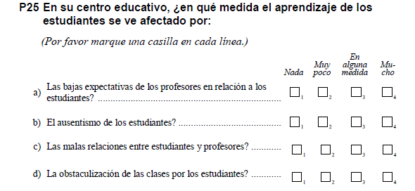
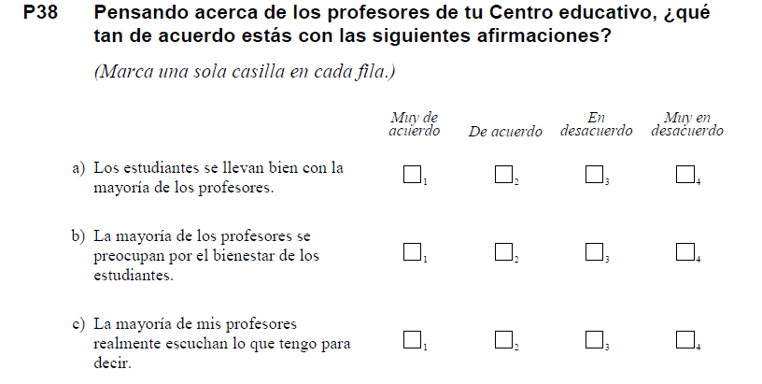
Otros aspectos relevados: contexto
De centro:
Del estudiante, su hogar, centro educativo y experiencias de aprendizaje:
Notes:
Aspectos contextuales por medio de llenado de formularios que permiten aproximarse a las realidades de los centros educativos: completados por los directores de cada centro y refieren al sistema escolar y el entorno de aprendizaje
Aspectos sobre los estudiantes, sus hogares, su centro educativo y experiencias de aprendizaje

Slide 4
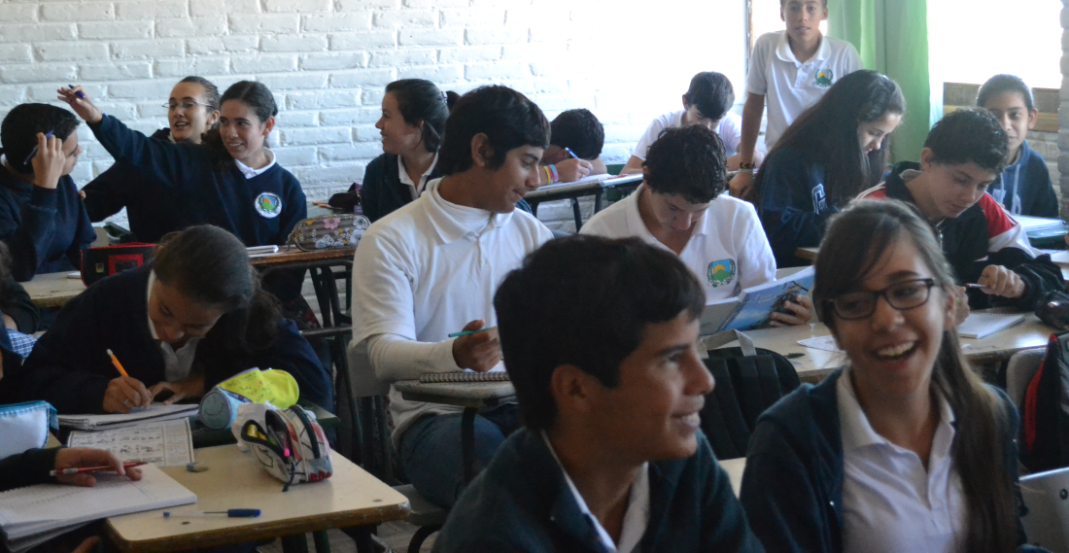
Dimensiones no-cognitivas
Compromiso con y en el centro educativo
Determinación, motivación y confianza en sí mismo
Creencias sobre sí mismo y participación

Slide 5
Dimensiones no-cognitivas
Compromiso con y en el centro educativo
sentido de pertenencia
actitudes hacia la educación
impuntualidad
ausentismo (días enteros o algunas clases)
Notes:
Sentido de pertenencia: sentimientos de felicidad, integración y satisfacción en el centro educativo
Actitudes hacia la educación: importancia de la Educación Media para su futuro y de la importancia y el placer que obtienen por esforzarse en su aprendizaje
Impuntualidad: si llegaron tarde al centro educativo en las dos semanas previas a la realización de la prueba
Ausentismo: si faltaron a algunas clases sin autorización o se ausentaron del centro días enteros en las dos semanas previas a la realización de la prueba

Slide 6
Dimensiones no-cognitivas
Compromiso con y en el centro educativo
Determinación, motivación y confianza en sí mismo
perseverancia
apertura para solucionar problemas
locus de control
motivación para aprender matemática
Notes:
Perseverancia: voluntad del estudiante de trabajar en problemas difíciles aun cuando estos son inesperados
Apertura: la apertura y voluntad de los estudiantes a involucrarse con los problemas de matemática
Locus de control: medida en que el individuo atribuye la explicación de experiencias actuales a decisiones o actitudes propias (identificado como locus interno, como por ejemplo el estudiar para una prueba) o a acciones y decisiones tomadas por otros
Motivación: El primero refiere al gusto e interés por aprender dicha asignatura —motivación intrínseca—, mientras que el segundo identifica la utilidad que le provee aprender —motivación instrumental

Slide 7
Dimensiones no-cognitivas
Compromiso con y en el centro educativo
Determinación, motivación y confianza en sí mismo
Creencias sobre sí mismo y participación
autoeficacia
auto-concepto
ansiedad
disposiciones hacia la matemática
actitudes y comportamientos en matemática
Notes:
Autoeficacia: creencias de que a través de la propia acción se puede lograr un objetivo deseado
Auto-concepto: creencia de las propias capacidades para responder a las demandas
Ansiedad: emocionalidad negativa que surge al interpretar que los recursos propios son insuficientes para responder a una demanda. Genera sentimientos de miedo e impotencia
Disposiciones hacia la matemática: intenciones de usar la Mat en el futuro y acerca de si sus padres, amigos y pares valoran o disfrutan la Mat.
Actitudes y comportamientos en mat.: participación en actividades vinculadas a las Mat.

Slide 8
Dimensiones seleccionadas
Compromiso con y en el centro educativo
Determinación, motivación y confianza en sí mismo
perseverancia
apertura para solucionar problemas
locus de control
motivación
3. Creencias sobre sí mismo y participación
autoeficacia
auto-concepto
ansiedad
disposiciones hacia la matemática
actitudes y comportamientos en matemática
Notes:
Se seleccionaron sólo las dimensiones más vinculadas a las habilidades socio-emocionales que nos interesa investigar desde INEEd

Slide 9
Antecedente en Uruguay: Informe DIEE (ANEP)
Análisis descriptivo de los ítems que compone cada índice:
% de respuestas afirmativas de cada ítem
Comparación con la OCDE
Asociación entre los índices y el desempeño en matemática:
Puntaje promedio del desempeño en matemática para cada cuartil del índice no-cognitivo.
Promedio del valor del índice para los estudiantes por nivel de desempeño
Notes:
La ANEP realiza un informe sobre las pruebas PISA.
Para dimensiones no-cognitivas realiza un análisis descriptivo de las respuestas y compara con los datos de la OCDE
Analiza los puntajes para cada índice a partir del puntaje promedio en mat.
Estos resultados fueron tomados como punto de partida para nuestro informe, y condicen con los hallazgos y constituye un análisis diferente al que nosotros realizamos

Slide 10
Antecedente internacional: Informe OCDE
Análisis descriptivo de los ítems que compone cada índice:
% de respuestas afirmativas de cada ítem para la OCDE
Asociación entre los índices y el desempeño en matemática para cada país:
Relación entre los índices y el desempeño en matemática, estimados a través de una regresión lineal simple
Relación entre los índices y el desempeño en matemática para los estudiantes con desempeños más bajos (percentil 10) y desempeños más altos (percentil 90)
Notes:
La ocde realiza un análisis descriptivo a través de regresiones lineales simples
Analiza los índices y el desempeño a partir de los estudiantes con desempeños más bajos y más altos.

Slide 11
Objetivos
Variables de control
Desempeños cognitivos
Habilidades no-cognitivas
Perseverancia
Motivación
Apertura
Auto-concepto
Autoeficacia
Locus de control
Ansiedad
¿Ese efecto es constante según las características de los centros?
Tipo de centro
Entorno socio-cultural
Área geográfica
Notes:
En nuestro estudio nos propusimos como objetivo analiza el efecto de las habilidades no-cognitivas seleccionadas en los desempeños cognitivos (en este caso Matemáticas), tomando en cuenta variables de control a nivel individual (sexo, nivel SE, repetición) y de centro (tipo, entorno y área).
Nos preguntamos también si este efecto es constante tomando en cuenta las características de los centros: público, escuelas técnicas y privados para tipos de centros, entornos socio-culturales y área geográfica (mdeo y AM e interior).

Slide 12
Metodología
Se utilizan modelos lineales jerárquicos.
Se introducen variables de control a nivel de centro y a nivel de los estudiantes.
Para cada índice no-cognitivo se estima el efecto sobre el desempeño en matemática:
Puro
Discriminado por características de centro
Notes:
1-Se modeliza utilizando modelos jerárquicos, los cuales son apropiados para este tipo de datos.
2- Se seleccionan variables de control que los antecedentes indican que tienen un fuerte efecto sobre los desempeños
3- Luego de definido el modelo con las variables de control, se adicionan los índices por separado para estimar los efectos sobre el desempeño en matemática.
4- Por último, se estudia si el efecto de cada índice sobre el desempeño en matemática es constante o no para las distintas características del centro (interacción)

Slide 13

Nivel 1: Variables de los estudiantes
Sexo:
Femenino
Masculino
Repetición:
Nunca repitió
Repitió
Índice socio-económico
Índices:
Perseverancia
Motivación
Apertura
Auto-concepto
Autoeficacia
Locus de control
Ansiedad
?
Desempeño en matemática
Nivel 2: Variables de los centros
Tipo de Centro:
Liceo público
Escuela técnica
Liceo privado
Región:
Interior
Montevideo y Área Metropolitana
Entorno socio-cultural:
Muy desfavorable
Desfavorable
Medio
Favorable
Muy favorable
Notes:
1-Tenemos variables propias de cada individuo, (sexo, Repetición, Índice socio económico), las cuales se sabe que tienen efectos sobre los desempeños en matemática (Variables de nivel 1)
2- Los estudiantes están agrupados en centros, estos centros tienen determinadas características que afectan a todos los estudiantes del centro (Tipo de centro, Región, Entorno Socio Cultural) (variables de Nivel 2). Los antecedentes dicen que estas variables también tienen efecto sobre los desempeños.
3- Luego de controlar por las estas variables, introduciremos al modelo los índices socioemocionales para estimar los efectos.
4- Los modelos jerárquicos son apropiados para estos casos, ya que respetan la estructura de los datos (estudiantes agrupados en centros)

Slide 14
Principales resultados

Slide 15
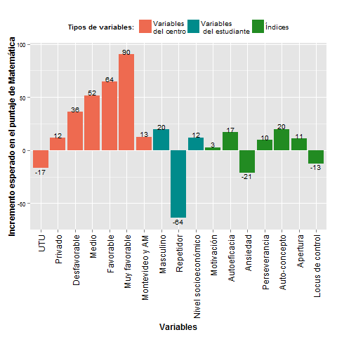
Efectos de las variables de control y los índices

Slide 16
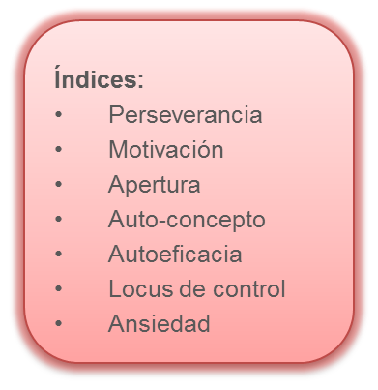
Región
Montevideo y AM
Interior
Estudiante
Tipo de centro
Público
Escuela técnica
Privado
Variables de Control
Desempeño en matemática
Centro
Nivel socio-cultural
Muy desfavorable
Desfavorable
Medio
Favorable
Muy Favorable
Notes:
Nos preguntamos, el efecto será constante para distintas caracteristicas del centro.
Para cada característica del centro de estima un efecto.

Slide 17
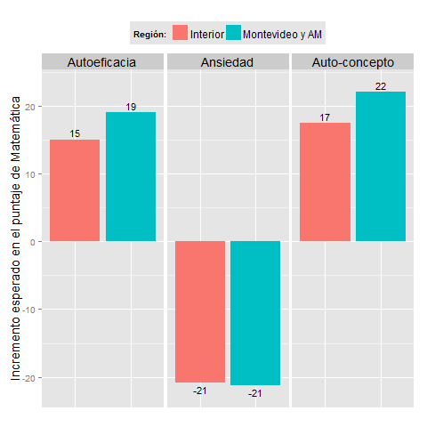
Efectos discriminados por región
Notes:
Los efectos son bastante parejos entre Montevideo y el interior.

Slide 18
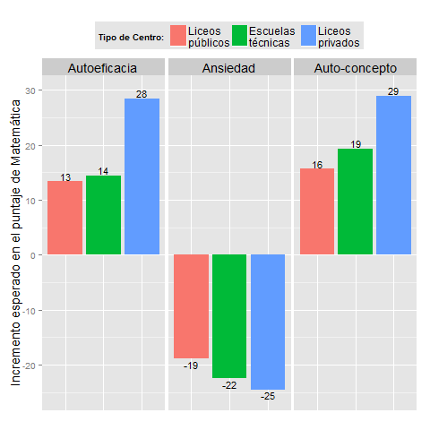
Efectos discriminados por tipo de centro

Slide 19
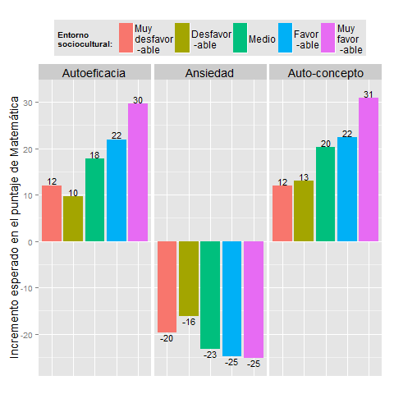
Efectos discriminados por entorno socio-cultural del centro

Slide 20
Conclusiones

Slide 21
Consideraciones
Reducción a una sola asignatura
Motivación – incoherencia con literatura
Ítems: ¿adaptados para la población y contexto uruguayos?
Modelo de evaluación de aspectos no-cognitivos
Interacción entre variables no cognitivas
Incorporar otras variables que inciden
Notes:
En primer lugar hay que tomar en cuenta que estas variables no-cognitivas fueron evaluadas en relación a una sola asignatura: Matemática, y según los antecedentes, es una de las asignaturas que mayor ansiedad genera en los estudiantes.
Para la variable motivación, se encontró un efecto de poca importancia, y esto no condice con la literatura sobre el tema. Se puede pensar que esto se relaciona a que responde a una motivación instrumental (utilización de la mat para lograr un fin a largo plazo). También nos hace preguntarnos, debido a la complejidad de la medición de este tipo de habilidades, si los ítems son los más adecuados para nuestra población
Otro aspecto a tomar en cuenta es el modelo teórico que subyace a la elección de estas variables no-cognitivas, y que no se presenta por parte de la ocde (en este caso de PISA 2012) como un modelo acabado, sino variables que si bien presentan cierta coherencia, no corresponden a un único modelo teórico.
Cabría pensar si es posible agregar otras variables que también entran en juego (ej. resiliencia, autorregulación) o cómo interactúan estas variables (algunas son inhibitorias de otras: caso auto-concepto y ansiedad).

Slide 22
Aportes
Evidencia significativa sobre el efecto de las habilidades no-cognitivas en el desempeño de estudiantes uruguayos
Aun controlando por nivel socioeconómico del estudiante, repetición, sexo, y variables de centro, las habilidades no-cognitivas tienen un efecto sobre el desempeño académico
Ansiedad: dimensión con mayor impacto
Importancia de la valoración subjetiva positiva que el estudiante hace de sí mismo
Importancia de incorporar el contexto en el análisis
Notes:
Un aporte significativo de este estudio es la evidencia sobre el efecto de las habilidades no-cognitivas en el desempeño, que se mantiene aún controlando las variables de los niveles 1 y 2
Aparece la ansiedad como la dimensión con mayor impacto, presentando coherencia con la literatura existente sobre este tema, ya que el manejo emocional es uno de los elementos claves para responder a las tareas, junto con otros aspectos (como relacionamiento con pares y adultos, autorregulación, entre otros).
También aspectos como el auto-concepto y la autoeficacia aparecen como elementos claves, los cuales promueven una valoración subjetiva que, de ser negativa, funciona como una barrera frente al desempeño académico.

Slide 23
Implicaciones para la educación
Vinculación
sistema
educativo
Desempeños
Competencias Cognitivas
Contexto
Habilidades
Socio-emocionales
Habilidades no-cognitivas
Factores protectores
Barreras
Notes:
Este estudio nos muestra que, si bien las capacidades individuales cognitivas (medidas a través de pruebas cognitivas o CI) son importantes, existen también otros elementos que pueden funcionar tanto como factores protectores o potenciadores, así como barreras frente al desempeño, y estas son las habilidades no-cognitivas. A su vez, la literatura nos dice que estos aspectos forman un conjunto de elementos que se retroalimentan, y que pueden incidir en el vínculo que el estudiante desarrolla hacia el centro educativo y su propio proceso educativo y que si bien están conformados por elementos personales (como rasgos de la personalidad), principalmente constituyen habilidades, creencias y conductas perfectamente maleables por el sistema educativo.
Por lo tanto, cuando pensamos la evaluación educativa, es necesario tomar en cuenta la evaluación de competencias cognitivas (como se realiza en PISA) y también incorporar aspectos del contexto y las habilidades socio-emocionales (definiendo un marco desde el cual evaluarlos) para comprender de forma más integral el proceso de desempeño del estudiante en distintas áreas.

Slide 24




¡Muchas gracias!

